Slide 1
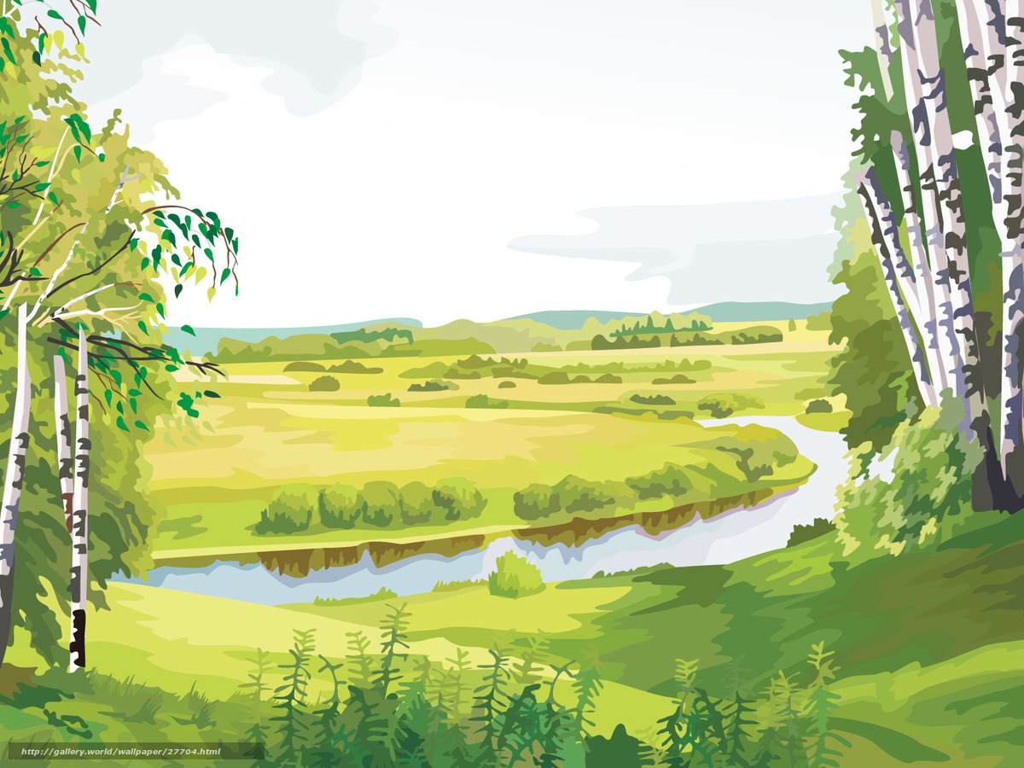
«Мир Вокруг нас»
Природные зоны родного края

Slide 2
ПРИРОДНОЕ ОКРУЖЕНИЕ НА ДОНБАССЕ
Сохранению редких и исчезающих видов растений и животных помогают заповедники, заказники, ботанические сады.
В нашем крае существуют места, которые отражают растительный и животный мир всего Донбасса – это национальные парки, заповедники, ландшафтные парки.

Slide 3
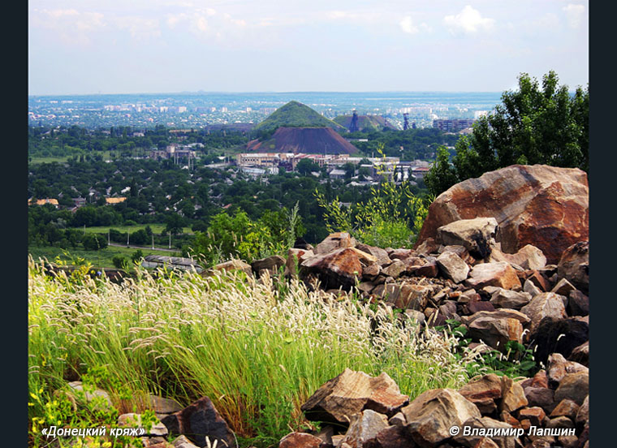
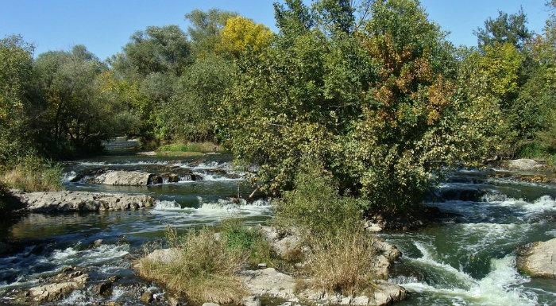
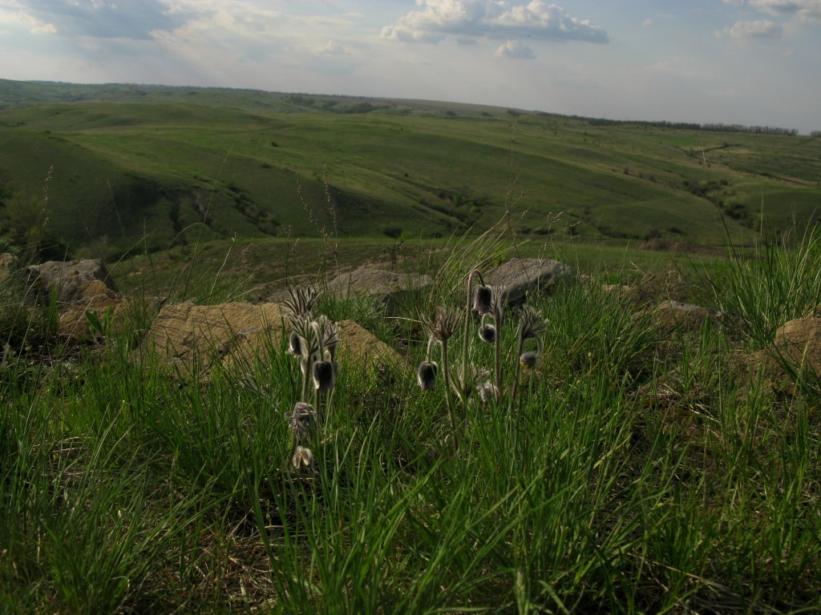
ДОНЕЦКИЙ КРЯЖ-ЛАНДШАФТНЫЙ ПАРК
Название парку "Донецкий кряж" присвоено в честь главной возвышенности края. Впервые название «Донецкий кряж» появилось в 1827 году, когда в «Горном журнале» была опубликована сводная работа Е.П. Ковалевского «Опыт геогностических исследований в Донецком горном кряже».

Slide 4
Географическое положение парка
Донецкий кряж (Донецкая возвышенность) – геоморфологическая область, ограниченная на севере Придонецкой террасовой равниной, на юге – Приазовской возвышенностью, крайними выходами кристаллических пород Приазовского массива. Донецкий кряж приподнят над прилегающей долиной и служит водоразделом между Днепром и Доном. Территория кряжа расположена в границах трех административных областей – Донецкой (центральные и восточные районы), Луганской (южные районы) и Ростовской (западные районы). Ярким представителем Донецкого кряжа в Донецкой области стал региональный ландшафтный парк с одноименным названием «Донецкий кряж». Территория парка расположена на южном склоне Донецкого кряжа, ее северный край возвышается конусообразными холмами над уходящим к югу склонам, открывая живописный овражно-балочный лесостепной ландшафт. На юге и юго-западе границы парка проходят вблизи долины реки Крынка, с севера на юг территорию парка пересекают две малые речки Севостьяновка и Камышеваха - притоки реки Крынка.

Slide 5
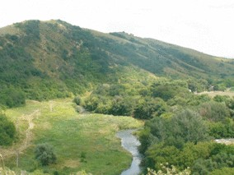
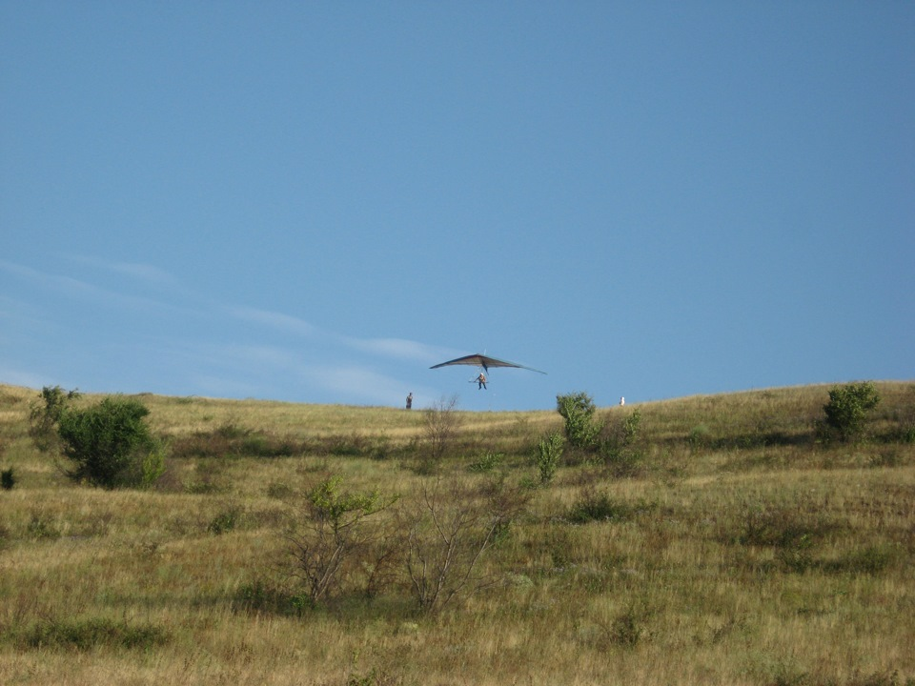
Ясеневая гора – останец Донецкого кряжа близ села Сеятель Благодатновского сельского совета. Является памятником природы местного значения, который представляет собой участок хорошо сохранившегося древнего леса Донбасса. Его название свидетельствует о наличии здесь большого количества ясеня в отличие от других пород деревьев. У подножья Ясеневой горы протекает река Крынка.

Slide 6
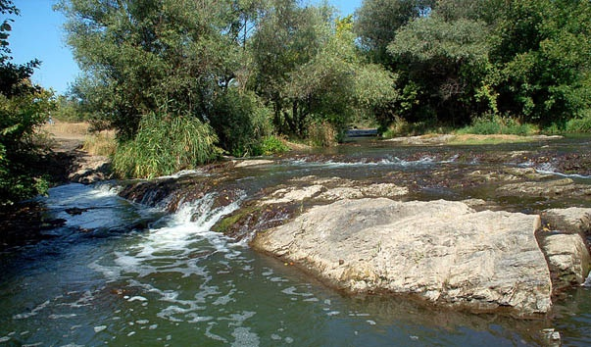
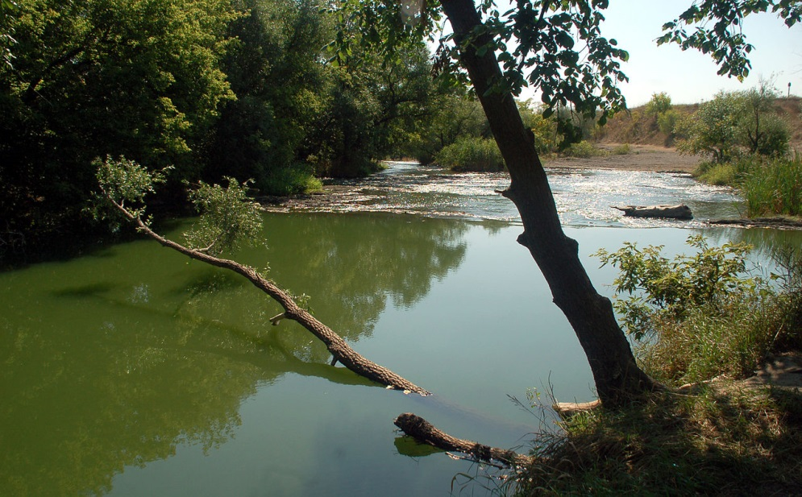
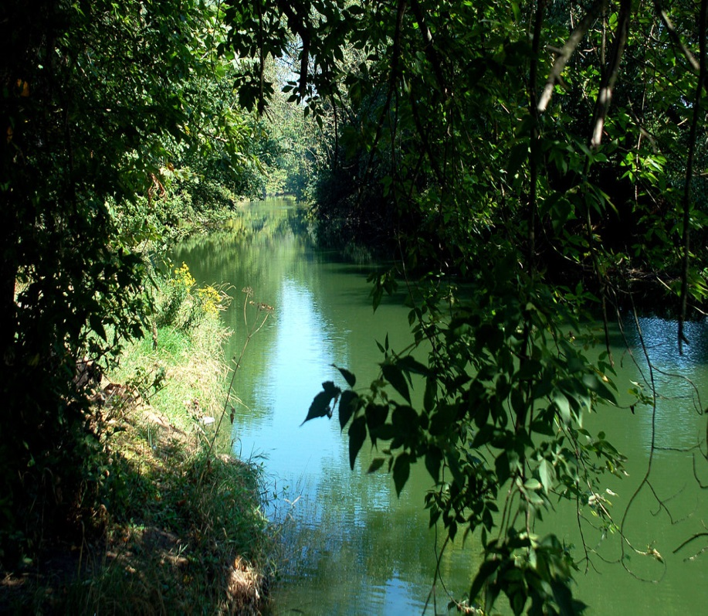
Крынка – речка, главная водная артерия Амвросиевского района. Начало берет на южных отрогах Донецкого кряжа вблизи города Дебальцево, а в Миус впадает недалеко от села Алексеевка Ростовской области. Согласно данным «Каталога рек Украины» (К., 1957) ее длина составляет 180 км., а площадь водосбора – 2634 кв.км. По территории парка в Крынку впадают притоки: Малая Шишовка, Камышеваха и Севастьяновка.

Slide 7
ЛАНДШАФТ ДОНБАССА
Национальный парк «Святые Горы» находятся на территории Славянского и Краснолиманского районов. Создан с целью сохранения ландшафтов Донецкого кряжа с его уникальными природными комплексами. В народе с незапамятных времен эта земля называется Святой. Здесь, как утверждает легенда, могущественный Святогор, как обресть покой под плащаницей меловых утесов, завещал свою силушку Илье Муромцу.

Slide 8
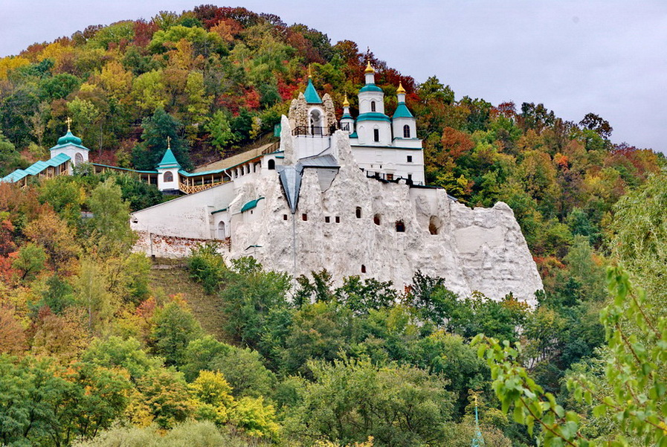
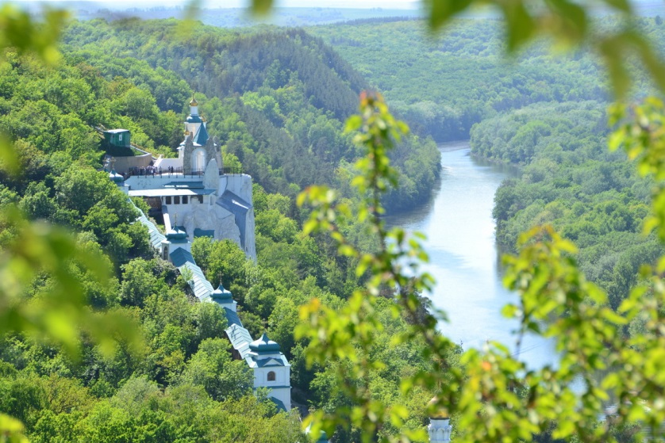
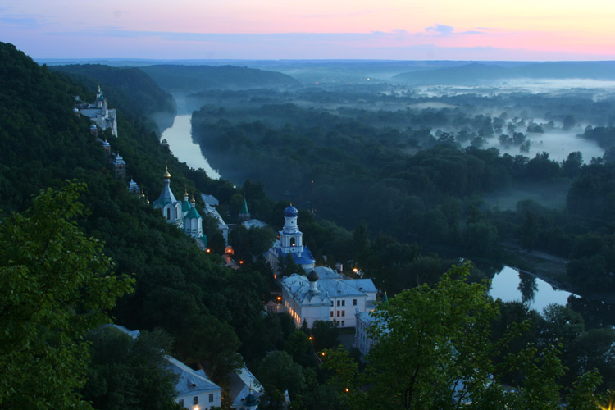
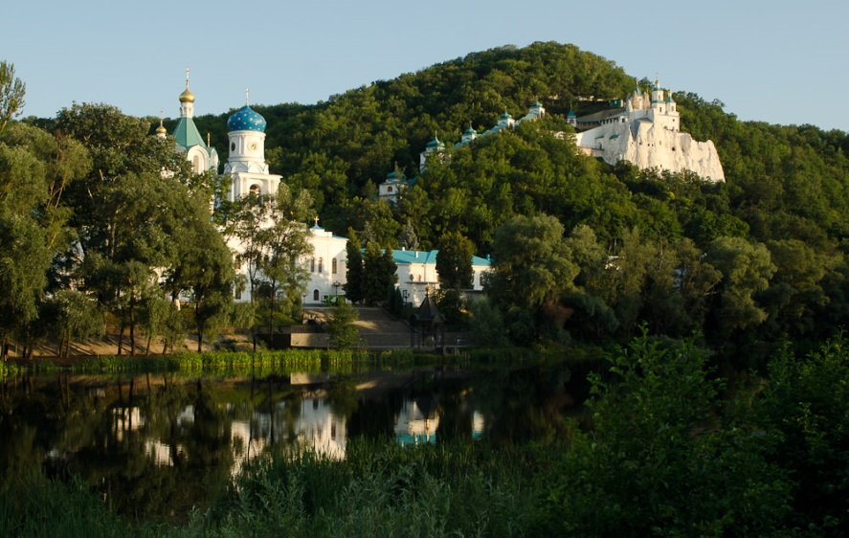

Slide 9
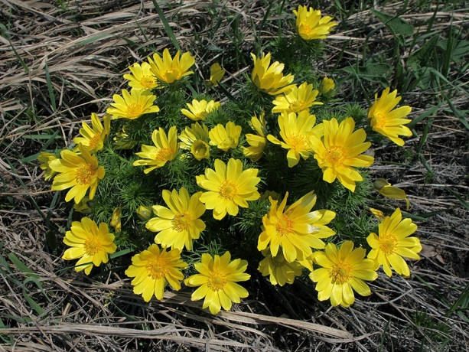
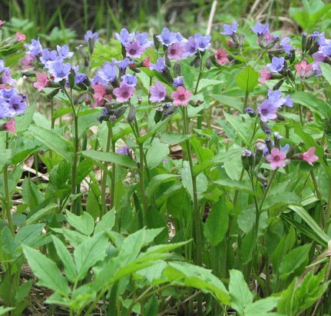
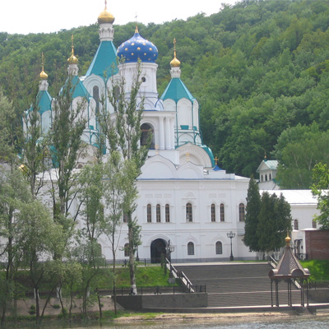
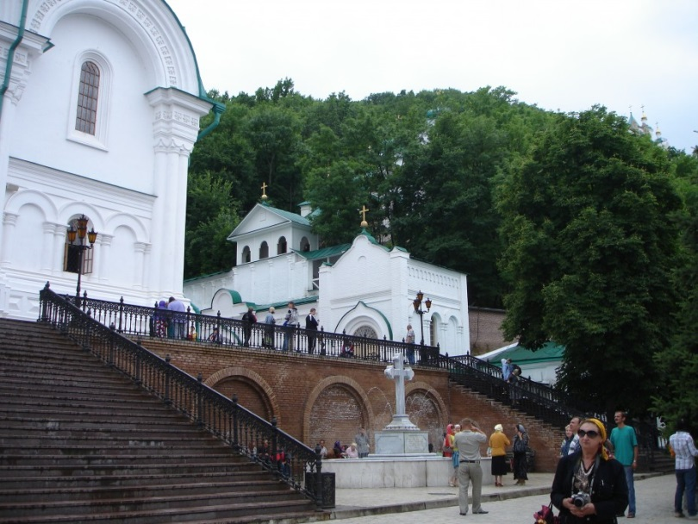
Здесь расположен один из самых древних в нашем государстве ДНР Святогорский монастырь. Со всех концов едут к нему люди. Одни – на поклон, другие – на излечение. Живописные меловые горы с многочисленными пещерами. Даже в многоградусные морозы эти пещеры сохраняют нормальную плюсовую температуру, поэтому монахи использовали их как кельи. Здесь можно встретить удивительные растения: медуница неясная, горицвет весенний,, ландыш, неопалимая купина, скумпия.

Slide 10
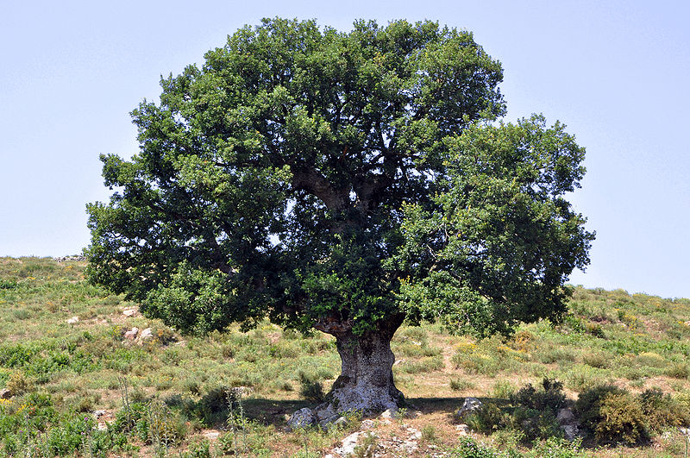
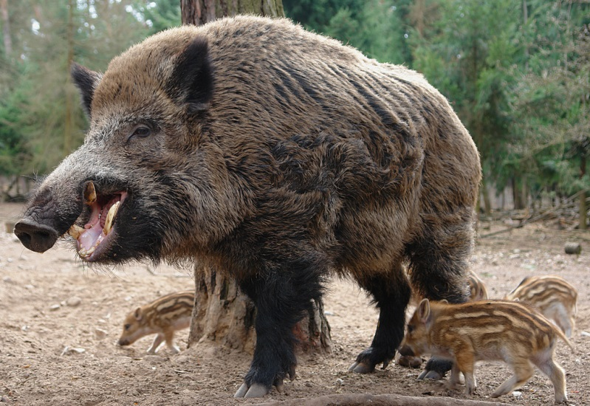
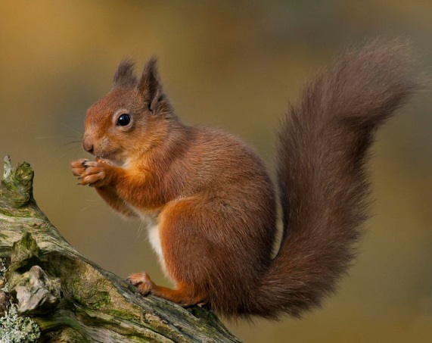
РАСТИТЕЛЬНЫЙ И ЖИВОТНЫЙ МИР ДОНБАССА
Большую ценность представляют дубы и меловая сосна. Она сохранилась в горах Артема. Возраст дубов 200 – 300 лет, дубы – великаны имеют диаметр 81 см, а высота 25 м. Многие из них нуждаются в защите.
Разнообразный животный мир: дикие кабаны,
козы, пятнистые олени, лоси, белки, дятлы, соловьи, кукушки, дрозды, козодои.

Slide 11
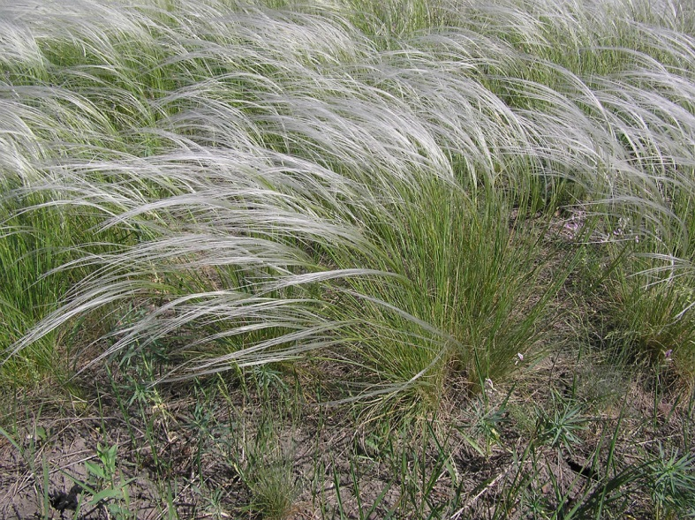
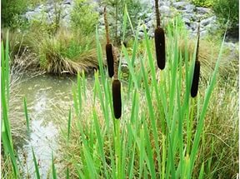
ЗАПОВЕДНИК «ХОМУТОВСКАЯ СТЕПЬ»
Хомутовская степь – уникальный заповедник находится в Новоазовском районе возле села Хомутово. Его площадь 1030 га. Это первый в Донбассе заповедник и самый значительный по площади. Заповедник имеет большое научное значение. Стал он эталоном для изучения почв, растительности, животного мира Приазовья. Здесь насчитывается 560 видов растений, среди которых 50 редких, а 15 занесены в Красную книгу. Здесь растут: ковыль Лессинга, головчата уральская, тюльпан Шренка, карагача (дереза), гусиный лук, рогоз, тростник, манник водяной, воронец.

Slide 12
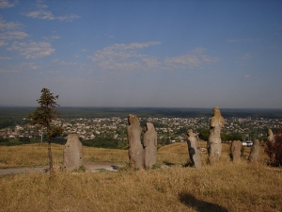
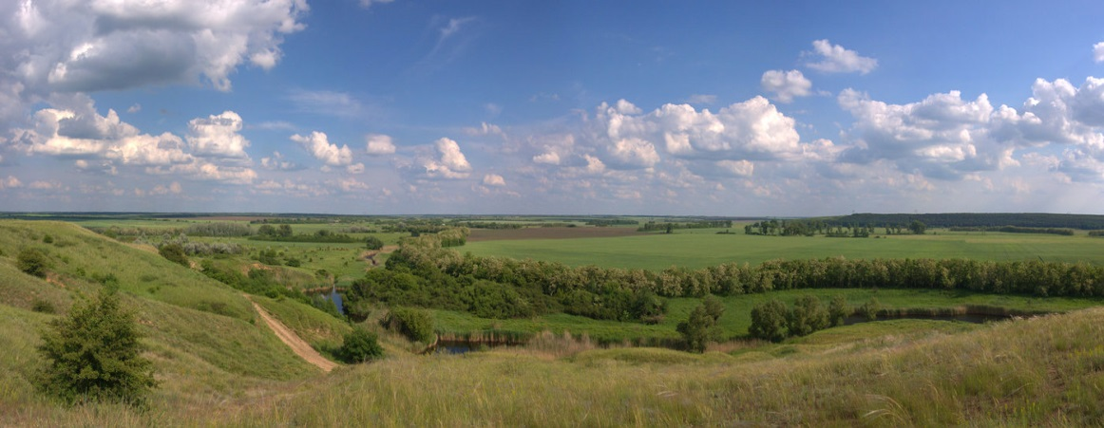
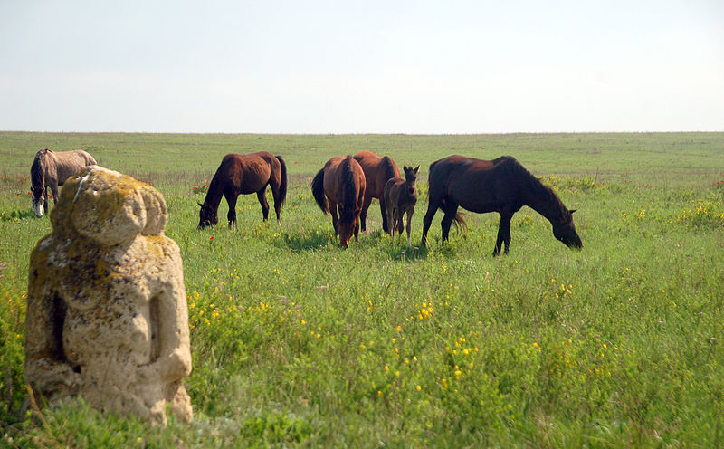
Каменные Могилы
Степному раздолью придают необычность каменные бабы. Их на территории заповедника более 20. Есть здесь и музей, созданный в 1957 году. Народный артист и режиссер Сергей Бондарчук снял здесь прекрасный фильм по произведению А.П.Чехова «Степь».

Slide 13
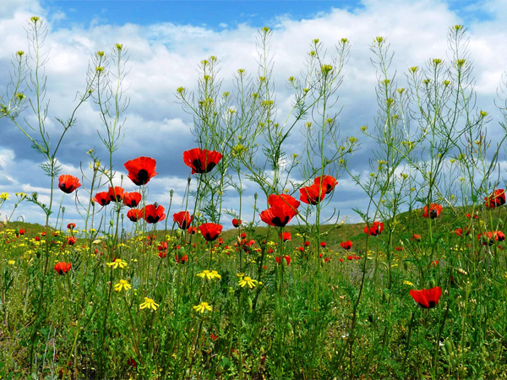
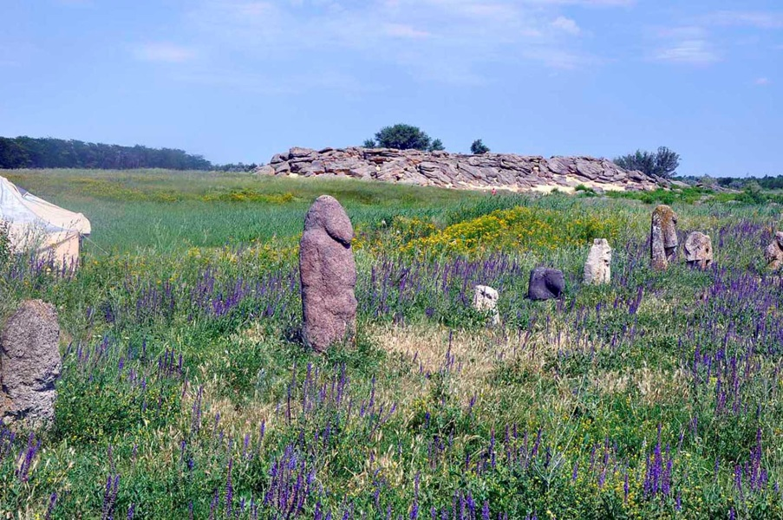
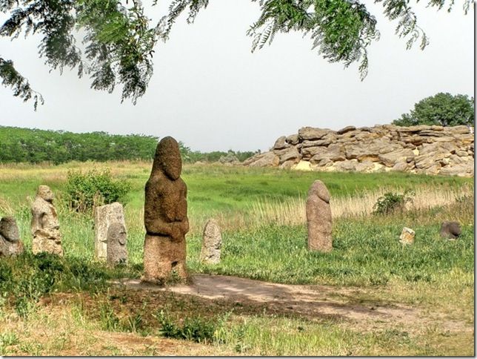
Каменные могилы расположены на территории Володарского района и продолжается в Запорожской области. Его площадь 311 га на территории нашего края и 100 га в Запорожской области. Огромные глыбы 75 – 100 м возвышаются над донецкой степью. Откуда появились эти гранитные исполины в степи? Ученые считают, что около 2 миллиардов лет тому назад на территории нынешнего Приазовья в результате вулканической деятельности возник этот уникальный уголок. С 1947 года он стал государственным заповедником.

Slide 14
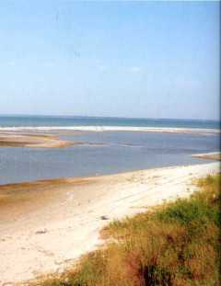
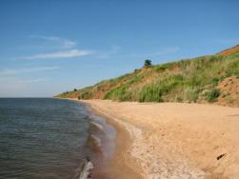
ПАРК «МЕОТИДА»
Региональный парк «Меотида»-кормилица» образован 30 июня 2000 года. Под охраной находятся 13 тысяч га территории Приазовья и 13 тысяч га акватории Азовского моря. Этот заповедник принят в международную организацию EVROPARK. Меотида – так древние греки называли Азовское море. В переводе «меотида» означает «кормилица». И действительно Азовское море было кормильцем для народов, живущих на его побережье, которые ловили морскую рыбу и охотились на птиц, обитающих на побережье. Здесь находятся около 60 памятников археологии.

Slide 15
"Меотида" - национальный ландшафтный парк
На территории парка охраняются типовые и уникальные растительные группировки прибрежной полосы Азовского моря. Флора насчитывает 640 видов, из них более 40 эндемических. 15 видов флоры занесено в Красную книгу Украины.Млекопитающих в парке насчитывается 47 видов, пресмыкающихся - 7 видов, насекомых - около 1500 видов. Богат животный мир парка, но по видовому разнообразию птицы не имеют равных. В парке обитают около 250 видов птиц. В мае-июне участки, подходящие для гнездования, покрываются сплошным ковром из куликов, мартынов, крячков.
Среди гнездовых видов встречаются занесенные в Красную книгу : песочник морской, освянка черноголовая и другие. Но это лишь малая часть многомиллионной армии перелетный птиц. Во время миграций здесь можно увидеть дрофу, черного аиста, грифа, а зимой – белую сову.В акватории "Меотиды" можно встретить все 79 видов рыб, благодаря которым еще не так давно Азовское море было известно, как самое продуктивное в мире. Очень редко, но еще попадаются дельфины-азовки.

Slide 16
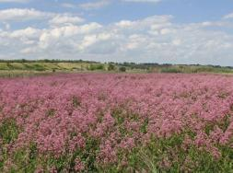
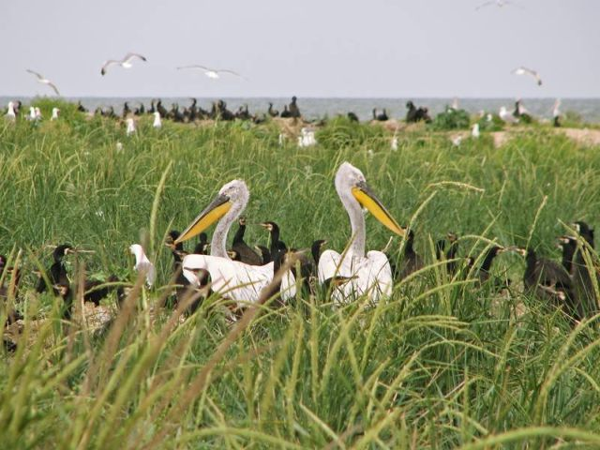
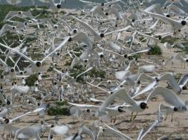
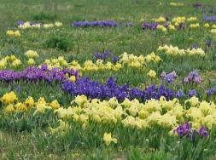
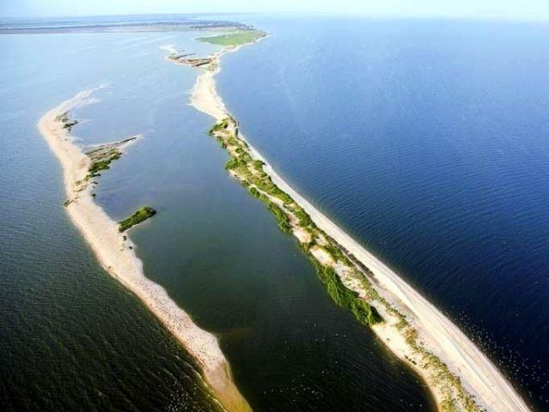
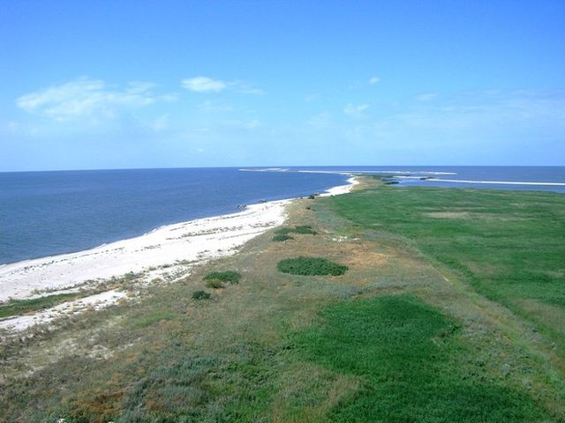
ПАРК «МЕОТИДА»
Кендырь сарматский
Чайки
Кудрявые пеликаны и большие бакланы
Солончаки Белосарайской косы
Песчаные косы
Кривая коса

